Slide 1


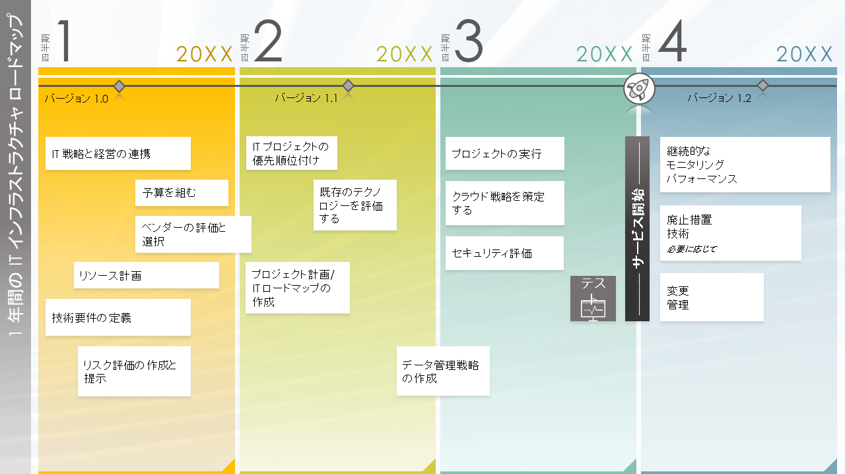
1 年間の IT インフラストラクチャ ロードマップ テンプレート
1 年間の IT インフラストラクチャ ロードマップは、来年度に計画されている取り組みとアップグレードを視覚化するのに役立ちます。

Slide 2

1
2
3
4
四半期
20XX
四半期
20XX
四半期
20XX
四半期
20XX
バージョン 1.0
バージョン 1.1
バージョン 1.2
IT 戦略と経営の連携
IT プロジェクトの優先順位付け
プロジェクトの実行
–––––– サービス開始 ––––––
継続的な
モニタリング
パフォーマンス
予算を組む
既存のテクノロジーを評価する
クラウド戦略を策定
する
廃止措置
技術
必要に応じて
ベンダーの評価と
選択
1 年間の IT インフラストラクチャ ロードマップ
セキュリティ評価
リソース計画
プロジェクト計画/
IT ロードマップの
作成
テスト
変更
管理
技術要件の定義
リスク評価の作成と提示
データ管理戦略の作成

Slide 3
免責条項 Smartsheet がこの Web サイトに掲載している記事、テンプレート、または情報などは、あくまで参考としてご利用ください。Smartsheet は、情報の最新性および正確性の確保に努めますが、本 Web サイトまたは本 Web サイトに含まれる情報、記事、テンプレート、あるいは関連グラフィックに関する完全性、正確性、信頼性、適合性、または利用可能性について、明示または黙示のいかなる表明または保証も行いません。これらの情報に依拠して生じたいかなる結果についても Smartsheet は一切責任を負いませんので、各自の責任と判断のもとにご利用ください。

